Slide 1
Центр «РОСТКИ» проект Московское долголетие
Учитель Заруцкая Светлана , Москва
Педагог- исследователь

Slide 2
Занятия по английскому языку
Английский язык может стать настоящей радостью, полезным досугом для людей в возрасте 60+.
Мы работаем в командах, создаем презентации, учимся общению на иностранном языке.

Slide 3
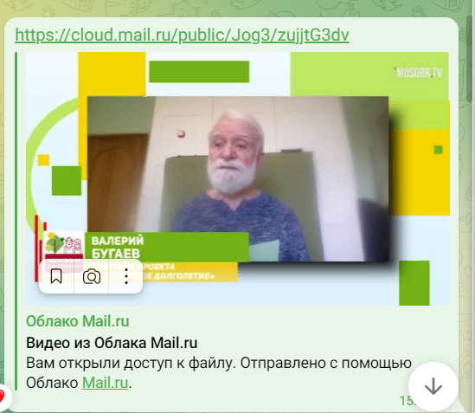
MOS OBR TV
https://cloud.mail.ru/public/Jog3/zujjtG3dv
В период ковид, когда закрыто было все и нагнеталось негативное настроение, пенсионеры перешли в работу он лайн.
О нас был снят видео сюжет

Slide 4
Занятия качественно влияют на эмоциональное состояние:

Slide 5
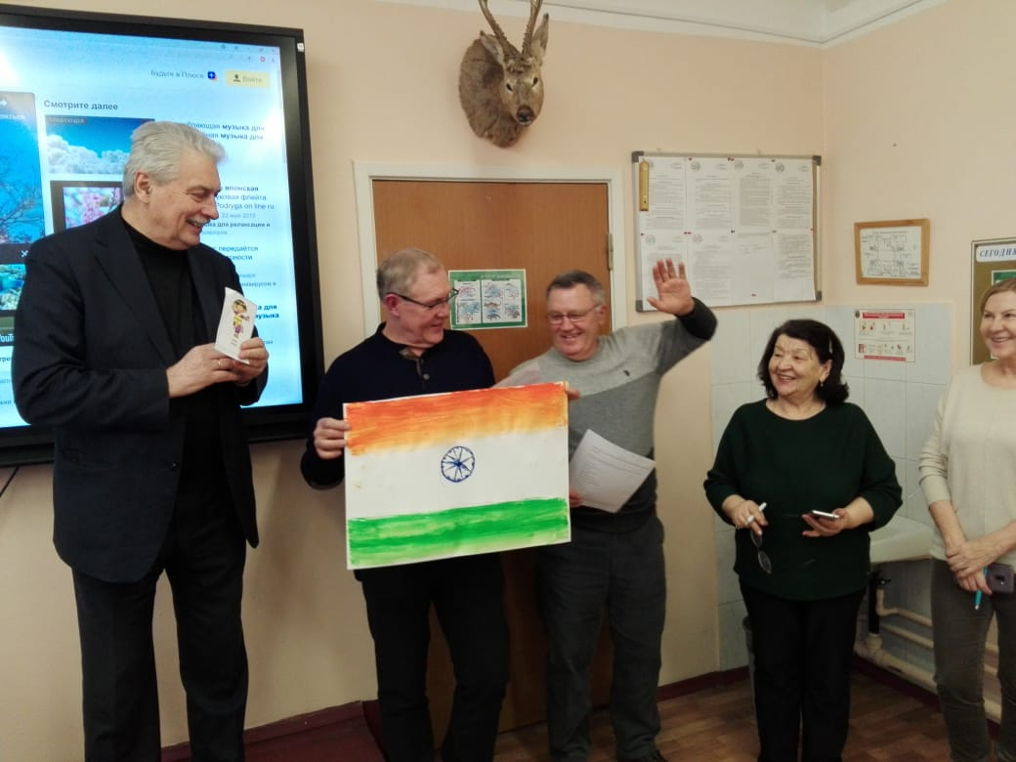
Наша цель- сделать нашу жизнь качественно интереснее и многограннее, чувствовать свою социальную значимость и полезность, на практике использовать свои знания, делиться своим опытом и культурой. Мы хотим привлечь к нашему проекту как можно больше людей, особенно тех, кто испытывает одиночество. Границ территориальных нет.

Slide 6
Московское долголетие расширяет границы

Slide 7
Занятия on-line Мы знакомимся учимся рассказывать друг о друге.

Slide 8
Мы делимся тем, что мы любим

Slide 9
Мы участвуем в проекте по переписке совсем миром даже сегодня

Slide 10
Мы пишем друг другу письма на иностранном языке.

Slide 11
Мы играем в детективные истории, ставим спектакли

Slide 12
Материалы соответствуют возрасту и интересам

Slide 13
Мы переводим отечественные песни и стихи на английский, говорим о наших соотечественниках

Slide 14
Переводим отрывки любимых фильмов, цитаты.

Slide 15
Используем пособия Oxford/Cambridge

Slide 16
Наш центр «РОСТКИ» расширяет свои границы и приглашает присоединиться к нашим занятиям пенсионеров города Москва!
Проект «Московское долголетие» работает уже в течении 5 лет. Мы готовы им делиться!

